Slide 1
缺陷管理

Slide 2
软件缺陷的管理
缺陷的定义
为什么要对缺陷进行管理
如何进行缺陷的管理
缺陷管理工具介绍

Slide 3
（1）缺陷的定义
缺陷：最终产品同用户的期望不一致。
功能错误
功能遗漏
超出需求的部分
性能不符合要求
世上不存在没有缺陷的软件

Slide 4
为什么缺陷很难被找出？
软件的特殊性决定了缺陷不易看到，即“看不到”；
发现了缺陷，但不易找到问题发生的原因所在，即“看到但是抓不到”。

Slide 5
缺陷的处理
越到后期影响越大
发现越早，代价越小

Slide 6
为什么要做缺陷管理？
看看缺陷会给我们的软件开发过程造成怎样的混乱？
每发现一个Bug，都要惊动整个项目组
例：测试人员发现了一个Bug，当作发现新大陆一样告诉给项目组长，项目组长找到开发组长，开发组长再找程序...
Bug没有指明修改人，大家都不闻不问
例：测试人员将几十个Bug邮件群发给开发组，开发组先是一片混乱，然后立刻平静下来。事不关己，高高挂起...
Bug的沟通成本往往很高
例：测试人员小张发现Bug后立即发给程序员小王，小王每次都需要和小张进行大量的“沟通交流”来理解Bug。

Slide 7
软件缺陷的管理
为了更好地分析缺陷，需要对缺陷在严重程度、优先级以及状态上加以区分。
缺陷严重程度；
缺陷优先级；
缺陷状态；

Slide 8
缺陷的严重性
严重性（severity）衡量缺陷对客户满意度的影响程度
致命的（fatal）、严重的（critical）、一般的（major）、微小的（minor）
致命的缺陷：造成系统获应用程序奔溃、死机、系统悬挂或造成数据丢失、主要功能完全丧失。
严重的缺陷：指功能或特性没有实现，主要功能部分丧失，次要功能完全丧失，或致命的错误声明
一般的缺陷：不影响系统的基本使用，但没有很好地实现功能，没有达到预期效果。如次要功能丧失，提示信息不准确，或用户界面差，操作时间长等。
微小的缺陷：对功能没有影响，产品及属性仍可使用，如有个别错别字、文字排版不整齐等。

Slide 9
缺陷的优先级
优先级(Priority)：指缺陷被修复的紧急程度。
缺陷优先级 | 描述
立即解决(P1级) | 缺陷导致系统几乎不能使用或测试不能继续，需立即修复
高优先级(P2级） | 缺陷严重，影响测试，需要优先考虑
正常排队(P3级） | 缺陷需要正常排队等待修复
低优先级(P4级） | 缺陷可以在开发人员有时间的时候被纠正。

Slide 10
如何进行缺陷管理(3)
严重程度高的软件缺陷具有较高的优先级吗？
一般是。严重程度高说明缺陷对软件造成的质量危害性大。
严重程度高优先级不一定高。
如果某个严重的软件缺陷只在非常极端的条件产生，则没有必要马上解决。
如果修正一个软件缺陷，需要重新修改软件的整体架构，可能会产生更多潜在的缺陷，而且软件由于市场的压力必须尽快发布，此时即使缺陷的严重性很高，是否需要修正，需要全盘考虑。
严重程度低优先级不一定低。
例：软件名称或公司名称的拼写错误。

Slide 11
如何进行缺陷管理(4)
按照测试种类划分
按功能模块划分
按Bug生命周期划分
新建（new）:由测试人员发现并提交
已分配（assigned）:开发人员接收了该Bug
解决（fixed）:开发人员解决了该Bug,并给测试人员回归测试；
关闭（closed）：测试人员回归测试确认已经解决
重新打开（reopen）

Slide 12
如何进行缺陷管理(6)
3、缺陷管理中的角色
开发负责人（项目组长）
负责制定缺陷管理计划和流程，将测试工程师发现的问题指派给指定开发工程师，协调缺陷管理流程中的问题。
测试工程师
将发现的问题提交到缺陷管理系统中，写明问题的描述、严重程度，问题重现方法；负责重新测试开发工程师修改过的缺陷。
开发工程师
确认并修改指定给自己的软件缺陷。

Slide 13
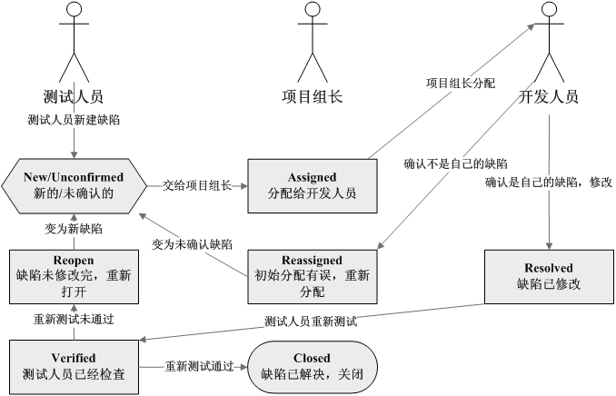
如何进行缺陷管理(7)
4、缺陷管理流程

Slide 14
缺陷分布分析
缺陷分布报告，缺陷数量与缺陷属性的函数。如测试需求和缺陷状态、严重性的分布情况等。

Slide 15
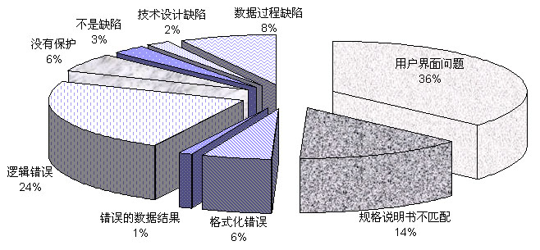
示例：根本原因图表

Slide 16
缺陷报告
缺陷分布报告，允许将缺陷计数作为一个或多个缺陷参数的函数来显示，生成缺陷数量与缺陷属性的函数。如测试需求和缺陷状态、严重性的分布情况等。
缺陷趋势报告，按各种状态将缺陷计数作为时间的函数显示。趋势报告可以是累计的，也可以是非累计的；
缺陷年龄报告，显示缺陷处于活动状态的时间，展示一个缺陷处于某种状态的时间长短，从而了解处理这些缺陷的进度情况。
测试结果进度报告，展示测试过程在被测应用的几个版本中的执行结果以及测试周期

Slide 17
缺陷跟踪方法
当前缺陷状态 – Bug Dashboard
项目发展趋势: 每天的变化、差异，重点进行趋势分析
级别 | 总数 | 未处理的 | 正在处理的 | 修正的 | 不是缺陷 | 重复的 | 暂不处理 | 关闭
致命的 | 2 | 0 | 0 | 0 | 0 | 0 | 0 | 2
严重的 | 216 | 18 | 7 | 5 | 1 | 4 | 20 | 161
一般的 | 31 | 23 | 1 | 0 | 0 | 0 | 0 | 7
微小的 | 5 | 2 | 0 | 0 | 0 | 3 | 0 | 0

Slide 18
软件缺陷报告
任何一个缺陷跟踪系统的核心都是“软件缺陷报告”，一份软件缺陷报告详细信息如表：
软件缺陷项目列表
分类 | 项目 | 描述
可跟踪信息 | 缺陷ID | 唯一的、自动产生的缺陷ID，用于识别、跟踪、查询
软件缺陷基本信息 | 缺陷状态 | 可分为“打开或激活的”、“已修正”、“关闭”等
 | 缺陷标题 | 描述缺陷的最主要信息
 | 缺陷的严重程度 | 一般分为“致命”、“严重”、“一般”、“较小”等四种程度
 | 缺陷的优先级 | 描述处理缺陷的紧急程度， 1是优先级最高的等级，2是正常的，3是优先级最低的
 | 缺陷的产生频率 | 描述缺陷发生的可能性1%-100%
 | 缺陷提交人 | 缺陷提交人的名字（会和邮件地址联系起来），一般就是发现缺陷的测试人员或其他人员
 | 缺陷提交时间 | 缺陷提交的时间

Slide 19
软件缺陷报告
软件缺陷基本信息 | 缺陷所属项目/模块 | 缺陷所属的项目和模块，最好能较精确的定位至模块
 | 缺陷指定解决人 | 估计修复这个缺陷的开发人员，在缺陷状态下由开发组长指定相关的开发人员；也会自动和该开发人员的邮件地址联系起来，并自动发出邮件
 | 缺陷指定解决时间 | 开发管理员指定的开发人员修改此缺陷的时间
 | 缺陷验证人 | 验证缺陷是否真正被修复的测试人员；也会和邮件地址联系起来
 | 缺陷验证结果描述 | 对验证结果的描述（通过、不通过）
 | 缺陷验证时间 | 对缺陷验证的时间
缺陷的详细描述 | 步骤 | 对缺陷的操作过程，按照步骤，一步一步地描述
 | 期望的结果 | 按照设计规格说明书或用户需求，在上述步骤之后，所期望的结果，即正确的结果
 | 实际发生的结果 | 程序或系统实际发生的结果，即错误的结果
测试环境说明 | 测试环境 | 对测试环境描述，包括操作系统、浏览器、网络带宽、通讯协议等
必要的附件 | 图片、Log文件 | 对于某些文字很难表达清楚的缺陷，使用图片等附件是必要的；对于软件崩溃现象，需要使用Soft_ICE工具去捕捉日志文件作为附件提供给开发人员。

Slide 20
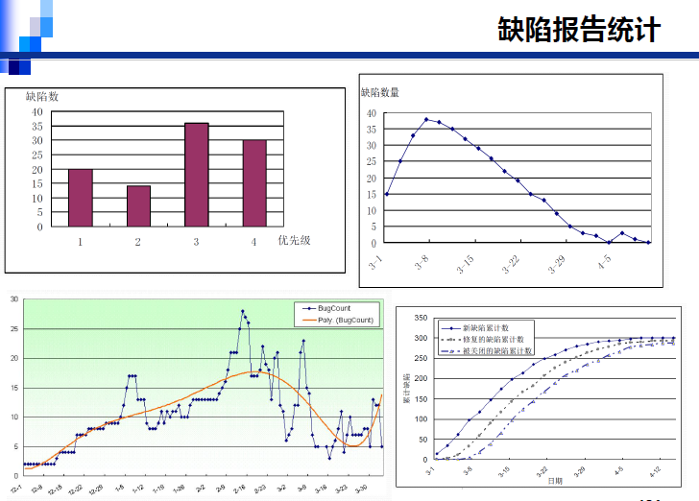

Slide 21
缺陷管理工具
测试管理工具一般都具有缺陷管理功能
Mercuty TD（TestDirector）
HP QC（Quality Center ）
禅道
TestIn
JIRA
专门的缺陷管理工具
Bugzilla、
Rational Clearquest、

